Slide 1


STŘEDNÍ ŠKOLA STAVEBNÍ A TECHNICKÁ
Ústí nad Labem, Čelakovského 5, příspěvková organizace
Páteřní škola Ústeckého kraje
Země a vesmír 1 - Vesmír
VY_32_INOVACE_ 43_857
Projekt MŠMT | EU peníze středním školám
Název projektu školy | ICT do života školy
Registrační číslo projektu | CZ.1.07/1.5.00/34.0771
Šablona | III/2
Sada | 43
Anotace | Země a vesmír (1) - Vesmír
Klíčová slova | Vesmír, galaxie, hvězdy, planety, světelný rok
Předmět | Občanská výchova
Autor, spoluautor | PhDr. Mgr. Vítězslav Štefl, Ph.D.
Jazyk | Čeština
Druh učebního materiálu | Prezentace
Potřebné pomůcky | PC, dataprojektor
Druh interaktivity | Výklad pomocí prezentace
Stupeň a typ vzdělávání | Střední škola
Cílová skupina | 3. ročník, žáci 17 – 18 let, Zednické práce, Malířské a natěračské práce, Truhlářské práce
Speciální vzdělávací potřeby | Ano
Zdroje | Seznam viz poslední snímek + vlastní materiály autora

Slide 2
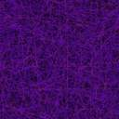
STŘEDNÍ ŠKOLA STAVEBNÍ A TECHNICKÁ
Ústí nad Labem, Čelakovského 5, příspěvková organizace
Páteřní škola Ústeckého kraje
Země a vesmír (1) - Vesmír
Obsah dokumentu
A) Vesmír,
B) Velký třesk
C) Mléčná dráha

Slide 3
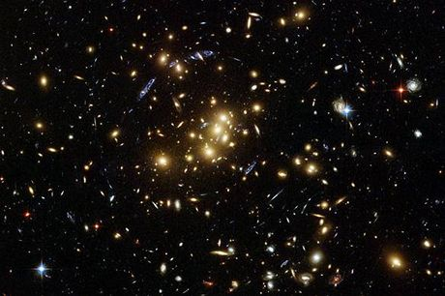
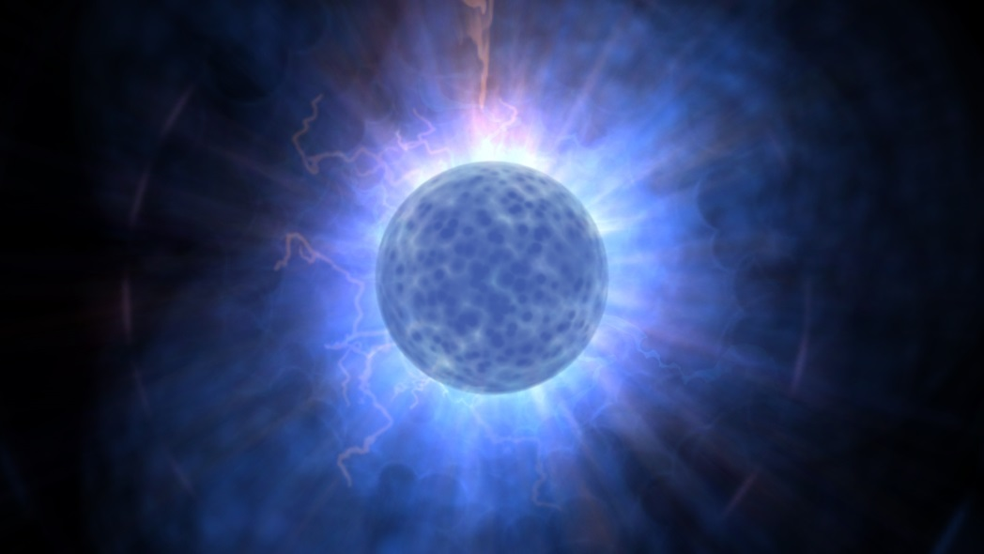
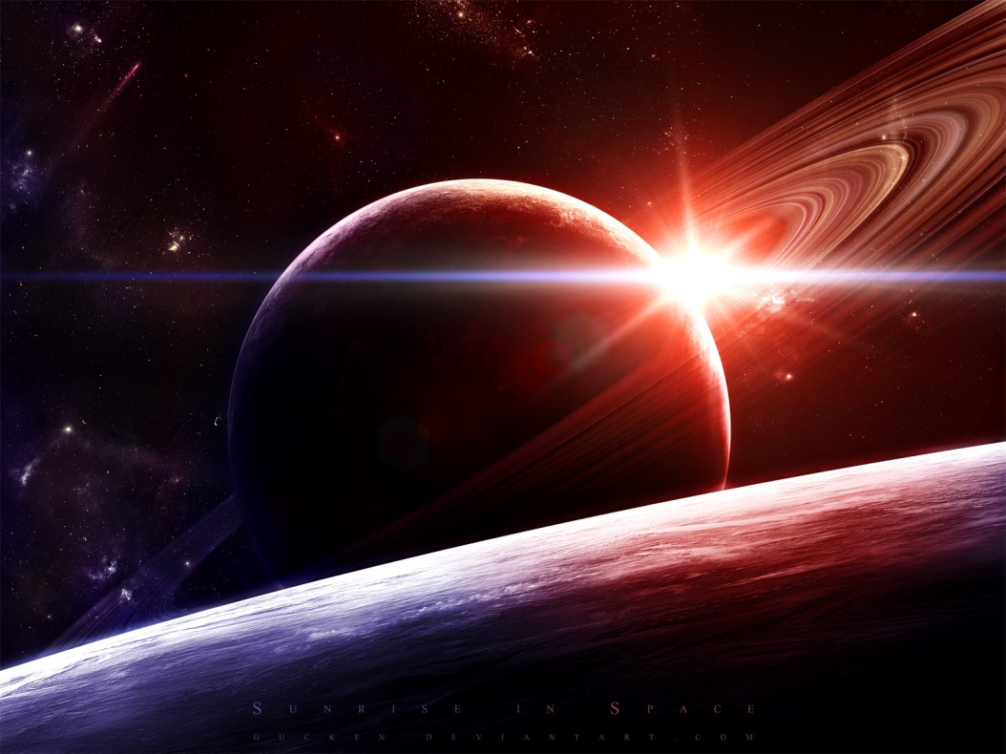
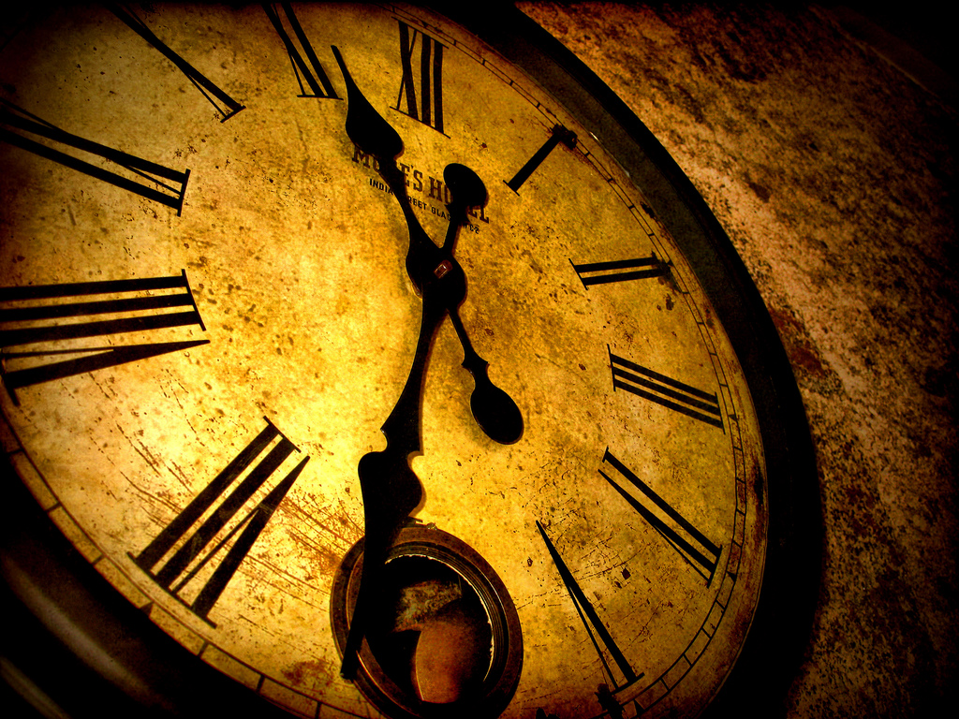
STŘEDNÍ ŠKOLA STAVEBNÍ A TECHNICKÁ
Ústí nad Labem, Čelakovského 5, příspěvková organizace
Páteřní škola Ústeckého kraje
A) Vesmír
Co je to vesmír?
všechna hmota
všechna energie
všechen prostor
všechen čas

Slide 4
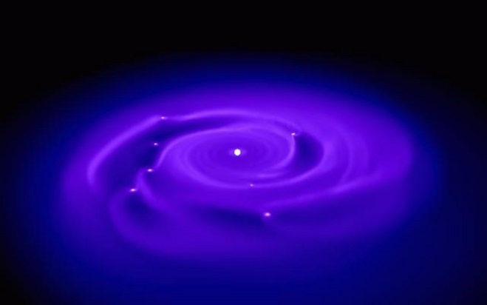
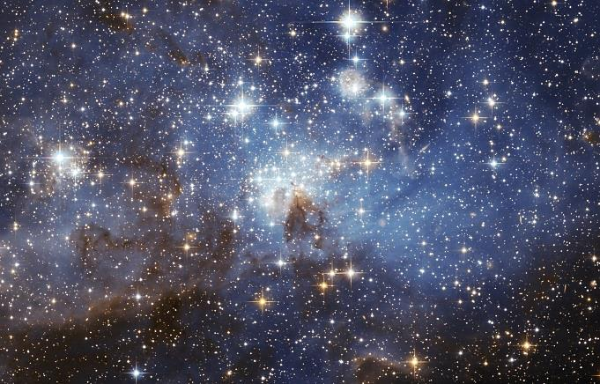
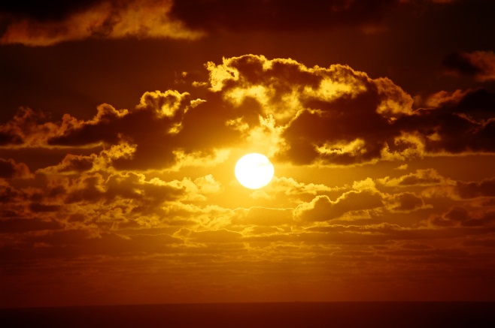
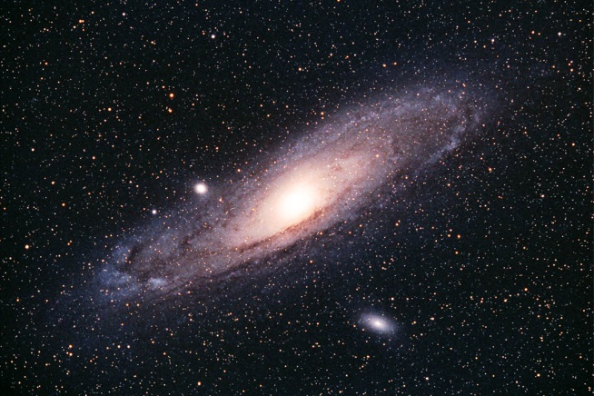
STŘEDNÍ ŠKOLA STAVEBNÍ A TECHNICKÁ
Ústí nad Labem, Čelakovského 5, příspěvková organizace
Páteřní škola Ústeckého kraje
VESMÍ
R
Co tedy vesmír vše zahrnuje? (1)
hvězdy – slunce (Slunce je jediná hvězda, kterou vidíme ve dne)
planety
galaxie

Slide 5
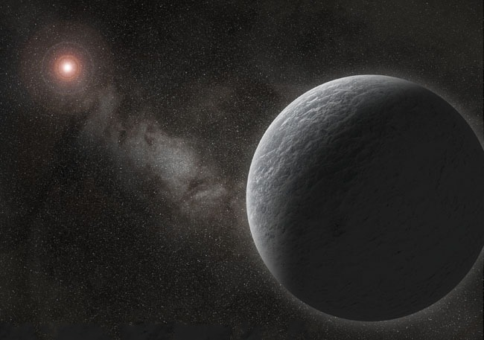
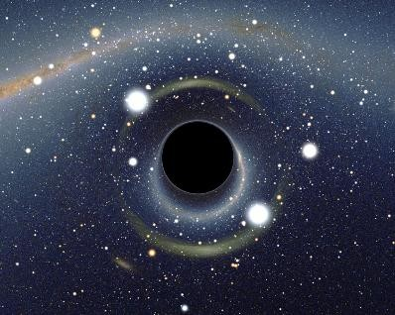
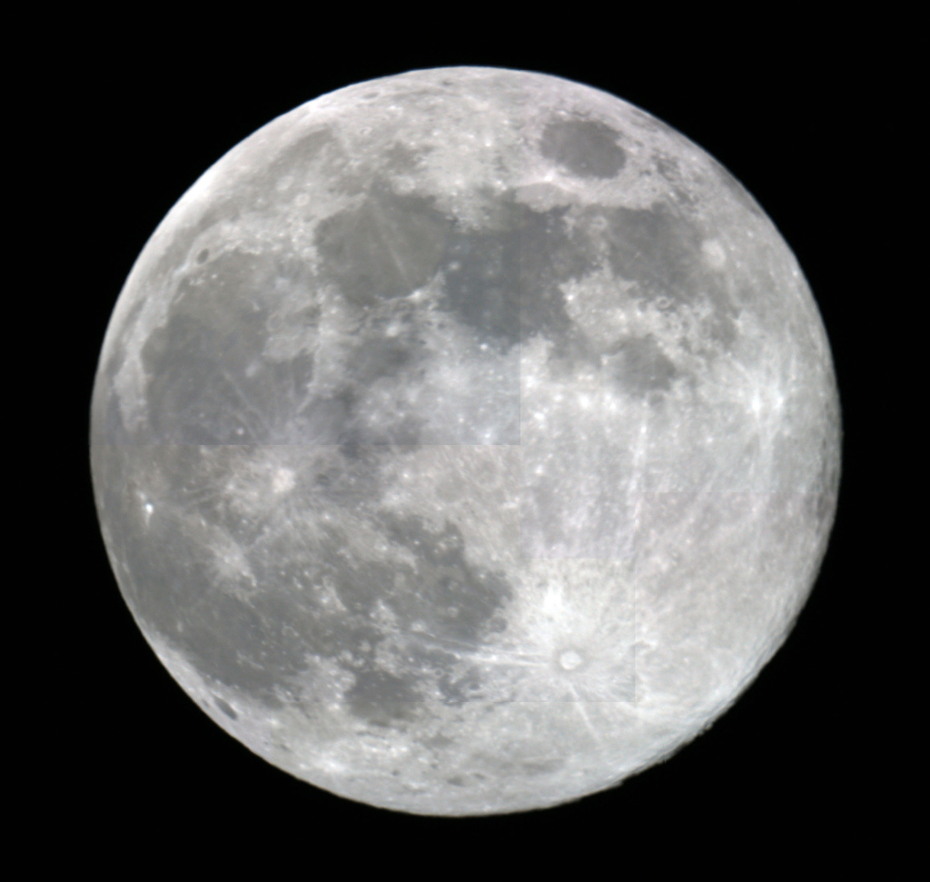
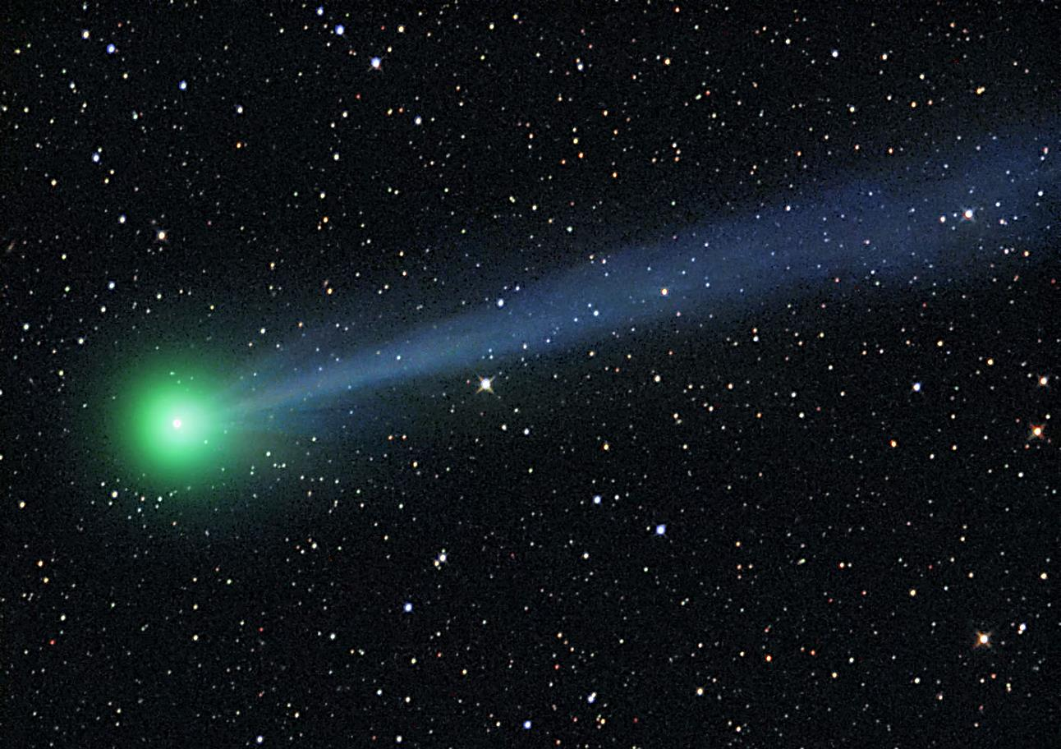
STŘEDNÍ ŠKOLA STAVEBNÍ A TECHNICKÁ
Ústí nad Labem, Čelakovského 5, příspěvková organizace
Páteřní škola Ústeckého kraje
VESMÍ
R
Co tedy vesmír vše zahrnuje? (2)
prostor
černé díry
měsíce
komety

Slide 6
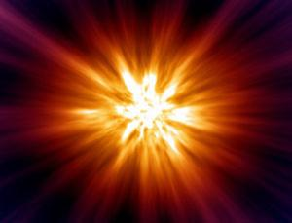
STŘEDNÍ ŠKOLA STAVEBNÍ A TECHNICKÁ
Ústí nad Labem, Čelakovského 5, příspěvková organizace
Páteřní škola Ústeckého kraje
VE
LKÝ
TŘESK
Jak a kdy vesmír vznikl?
Velký třesk přes 13,7 miliardami let
10⁻⁴³s – vznik gravitace, teplota vesmíru 10^{32o}C
10⁻³⁰s – rychlé rozpínání vesmíru, teplota vesmíru 10^{25o}C
10⁻¹⁰s – vznik dalších sil
10⁻⁵s – prvotní „polévka“ všeho, co známe
po 4 minutách klesá teplota na miliardu ºC (existuje jen vodík a hélium)
dalších 100 000 000 let se vesmír rozpínal a ochlazoval

Slide 7
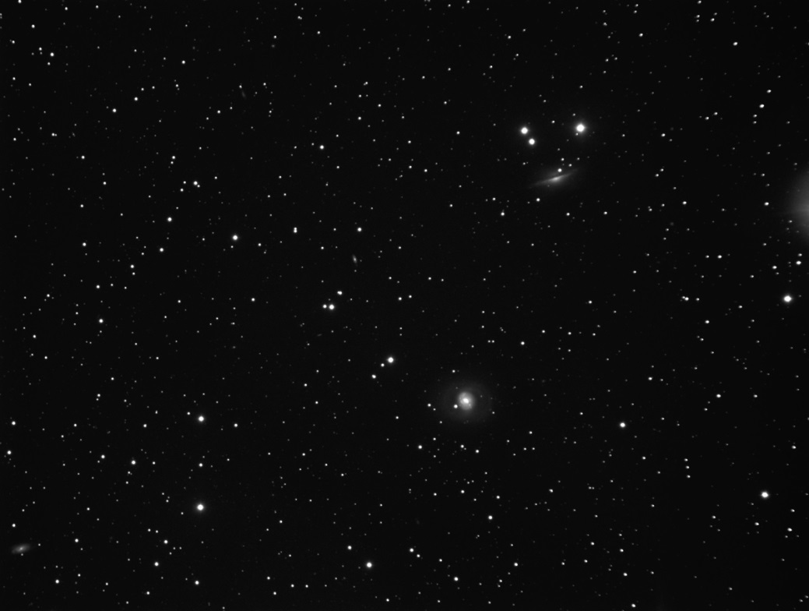
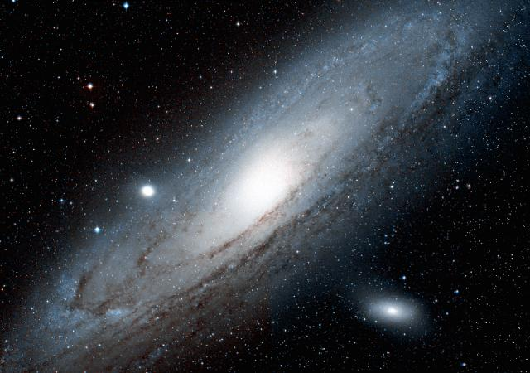
STŘEDNÍ ŠKOLA STAVEBNÍ A TECHNICKÁ
Ústí nad Labem, Čelakovského 5, příspěvková organizace
Páteřní škola Ústeckého kraje
VE
LKÝ
TŘESK
gravitace začíná k sobě stahovat hmotu – vznik hvězd
hvězdy vytvářejí vlastní gravitaci a stahují k sobě další hmotu - planety
malé, střední a velké hvězdy
hvězdy jsou v galaxiích

Slide 8
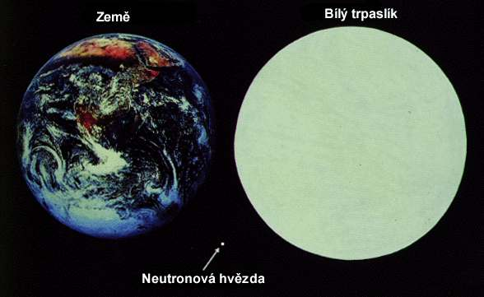
STŘEDNÍ ŠKOLA STAVEBNÍ A TECHNICKÁ
Ústí nad Labem, Čelakovského 5, příspěvková organizace
Páteřní škola Ústeckého kraje
VE
LKÝ
TŘESK
výbuch hvězdy
- nova – bílý trpaslík
- supernova – neutronová hvězda
- až zhroucení do černé díry

Slide 9
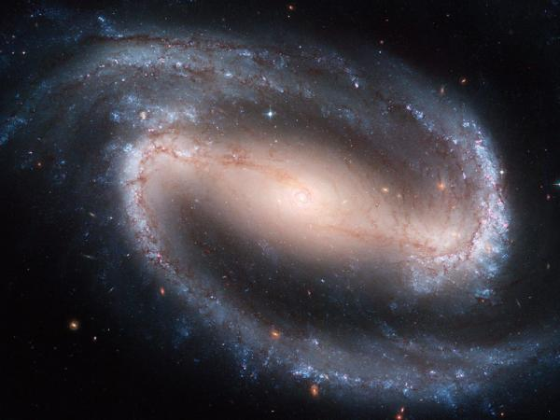
STŘEDNÍ ŠKOLA STAVEBNÍ A TECHNICKÁ
Ústí nad Labem, Čelakovského 5, příspěvková organizace
Páteřní škola Ústeckého kraje
ML
ÉČNÁ
DRÁHA
Mléčná dráha – dlouhá 100 000 světelných let, silná 10 000 svět. let

Slide 10
STŘEDNÍ ŠKOLA STAVEBNÍ A TECHNICKÁ
Ústí nad Labem, Čelakovského 5, příspěvková organizace
Páteřní škola Ústeckého kraje
Souhrn učiva
– jak vznikl vesmír?
– co všechno vidíme na obloze, denní i noční?
– jak se jmenuje naše galaxie?

Slide 11
STŘEDNÍ ŠKOLA STAVEBNÍ A TECHNICKÁ
Ústí nad Labem, Čelakovského 5, příspěvková organizace
Páteřní škola Ústeckého kraje
Použité zdroje
Obrázek hmoty: KUČERA, Josef. technet.idnes.cz [online]. [cit. 22.9.2013]. Dostupný na WWW: https://www.google.cz/search?hl=cs&site=imghp&tbm=isch&source=hp&biw=1477&bih=699&q=hmota&oq=hmota&gs_l=img.3..0l2j0i24l8.1082.1902.0.2487.5.5.0.0.0.0.171.574.2j3.5.0....0...1ac.1.27.img..0.5.571.e59QhvovU50#hl=cs&q=hmota&tbm=isch&facrc=_&imgdii=_&imgrc=nG1KhmQLdKHHQM%3A%3BKZH5ngK5GT7KiM%3Bhttp%253A%252F%252Fi.idnes.cz%252F09%252F112%252Fgal%252FMBO2f364c_Rozlozeni_temne_hmoty_ve_vesmiru.jpg%3Bhttp%253A%252F%252Ftechnet.idnes.cz%252Fpouze-zlomek-vesmiru-tvori-hmota-kterou-zname-zbytek-je-temny-sektor-1e4-%252Ftec_vesmir.aspx%253Fc%253DA091118_155109_tec_vesmir_mbo%3B460%3B306
Obrázek energie: AUTOR NEUVEDEN, Autor Neuveden. www.futuristspeaker.com [online]. [cit. 22.9.2013]. Dostupný na WWW: https://www.google.cz/search?hl=cs&site=imghp&tbm=isch&source=hp&biw=1477&bih=699&q=hmota&oq=hmota&gs_l=img.3..0l2j0i24l8.1082.1902.0.2487.5.5.0.0.0.0.171.574.2j3.5.0....0...1ac.1.27.img..0.5.571.e59QhvovU50#hl=cs&q=energy&tbm=isch&facrc=_&imgdii=_&imgrc=VumQkHz_cq7JKM%3A%3BWTnG0VwW-0g5tM%3Bhttp%253A%252F%252Feliotburdett.com%252Fwp-content%252Fuploads%252F2012%252F05%252Fenergy2.jpg%3Bhttp%253A%252F%252Feliotburdett.com%252Fmy-five-tenets-of-high-energy%252F%3B1920%3B1080

Slide 12
STŘEDNÍ ŠKOLA STAVEBNÍ A TECHNICKÁ
Ústí nad Labem, Čelakovského 5, příspěvková organizace
Páteřní škola Ústeckého kraje
Použité zdroje
Obrázek Velkého třesku: AUTOR NEUVEDEN, Autor Neuveden. wwww.newscientist.com [online]. [cit. 22.9.2013]. Dostupný na WWW: http://www.newscientist.com/data/images/ns/cms/mg20026861.500/mg20026861.500-1_300.jpg
Obrázek prostoru: AUTOR NEUVEDEN, Autor Neuveden. www.hdwallpaperstop.com [online]. [cit. 22.9.2013]. Dostupný na WWW: https://www.google.cz/search?hl=cs&site=imghp&tbm=isch&source=hp&biw=1477&bih=699&q=hmota&oq=hmota&gs_l=img.3..0l2j0i24l8.1082.1902.0.2487.5.5.0.0.0.0.171.574.2j3.5.0....0...1ac.1.27.img..0.5.571.e59QhvovU50#hl=cs&q=space&tbm=isch&facrc=_&imgdii=_&imgrc=NNrbHkcOMk2bhM%3A%3BkSqEucYXlhxEmM%3Bhttp%253A%252F%252Fwww.hdwallpaperstop.com%252Fwp-content%252Fuploads%252F2013%252F04%252FSpace-Scene-3D-Wallpapers.jpg%3Bhttp%253A%252F%252Fwww.hdwallpaperstop.com%252F3d-space-desktop-background-hd-wallpapers%252F%3B1600%3B1200

Slide 13
STŘEDNÍ ŠKOLA STAVEBNÍ A TECHNICKÁ
Ústí nad Labem, Čelakovského 5, příspěvková organizace
Páteřní škola Ústeckého kraje
Použité zdroje
Obrázek času: AUTOR NEUVEDEN, Autor Neuveden. dujs.dartmouth.edu [online]. [cit. 22.9.2013]. Dostupný na WWW: http://dujs.dartmouth.edu/wp-content/uploads/Time.jpg
Obrázek hvězd: AUTOR NEUVEDEN, Autor Neuveden. en.wikipedia.org [online]. [cit. 22.9.2013]. Dostupný na WWW: http://upload.wikimedia.org/wikipedia/commons/6/62/Starsinthesky.jpg
Obrázek slunce: OLŠER, Břetislav. olser.cz [online]. [cit. 22.9.2013]. Dostupný na WWW: http://olser.cz/wp-content/uploads/206.jpg
Obrázek tvorby planet: SCHNEIDER, Michael. www.psc.edu [online]. [cit. 22.9.2013]. Dostupný na WWW: http://www.psc.edu/science/2003/quinn/images/disc-01-full.jpg
Obrázek galaxie: AUTOR NEUVEDEN, Autor Neuveden. pohy.kx.cz [online]. [cit. 22.9.2013]. Dostupný na WWW: http://pohy.kx.cz/Galaxie4.jpg

Slide 14
STŘEDNÍ ŠKOLA STAVEBNÍ A TECHNICKÁ
Ústí nad Labem, Čelakovského 5, příspěvková organizace
Páteřní škola Ústeckého kraje
Použité zdroje
Obrázek prostoru: AUTOR NEUVEDEN, Autor Neuveden. cs.wikipedia.org [online]. [cit. 22.9.2013]. Dostupný na WWW: http://upload.wikimedia.org/wikipedia/commons/9/9b/Trou_noir.JPG
Obrázek černé díry: AUTOR NEUVEDEN, Autor Neuveden. pravdu.cz [online]. [cit. 22.9.2013]. Dostupný na WWW: http://pravdu.cz/sites/default/files/cerna-dira.jpg
Obrázek měsíce: AUTOR NEUVEDEN, Autor Neuveden. www.spektrumzdravi.cz [online]. [cit. 22.9.2013]. Dostupný na WWW: http://www.spektrumzdravi.cz/w/spektrumzdravi/files/316460749_64a5c1a6fb-luna-llena-_-full-moon_l.jpg
Obrázek komety: AUTOR NEUVEDEN, Autor Neuveden. www.geekweek.pl [online]. [cit. 22.9.2013]. Dostupný na WWW: http://static.geekweek.pl/cms/2010/06/2010_06_235.jpg

Slide 15
STŘEDNÍ ŠKOLA STAVEBNÍ A TECHNICKÁ
Ústí nad Labem, Čelakovského 5, příspěvková organizace
Páteřní škola Ústeckého kraje
Použité zdroje
Obrázek galaxií: AUTOR NEUVEDEN, Autor Neuveden. hvezdarna.plzen.eu [online]. [cit. 22.9.2013]. Dostupný na WWW: http://hvezdarna.plzen.eu/foto/pol/2011/M77a_v.jpg
Obrázek galaxie: AUTOR NEUVEDEN, Autor Neuveden. objekty.astro.cz [online]. [cit. 22.9.2013]. Dostupný na WWW: http://objekty.astro.cz/obr/objekty/galaxie/m31.jpg
Obrázek neutronové hvězdy: AUTOR NEUVEDEN, Autor Neuveden. www.aldebaran.cz [online]. [cit. 22.9.2013]. Dostupný na WWW: http://www.aldebaran.cz/astrofyzika/hvezdy/final/earthwd.jpg
Obrázek Mléčné dráhy: AUTOR NEUVEDEN, Autor Neuveden. www.mojetapety.cz [online]. [cit. 22.9.2013]. Dostupný na WWW: http://www.mojetapety.cz/thumb.php?katid=4&tapid=24&size=1

